Slide 1
Připravenost na mimořádné události
K. Cvachovec
KARIM 2. LF UK ve FN Motol
ÚZS TU Liberec

Slide 2
Co to je?
Mimořádná událost s převahou zdravotních následků či hromadné postižení zdraví je situace, kdy zasahující týmy ZZS musí postupovat jiným způsobem, než každodenní praxi
Nelze se a priori věnovat jednomu konkrétnímu pacientovi, ale je třeba stanovit
Priority ošetřování
Priority odsunu
Jde o to udělat "co nejvíc" pro co největší množství postižených

Slide 3
Mimořádná událost
Škodlivé působení sil a jevů vyvolaných člověkem nebo přírodními vlivy, a také havárie, které ohrožují život, zdraví, majetek nebo životní prostředí a vyžadují záchranné a likvidační práce
Mimořádné události jsou
Přírodního charakteru
Jevy abiotické (působení neživé přírody): např. sesuvy půdy, zemětřesení, sopečná činnost, vichřice, větrné smršti, povodně a rozsáhlé lesní poţáry.
Antropogenního charakteru
Jevy vyvolané člověkem: např. provozní havárie a havárie spojené s infrastrukturou (požáry, exploze nebo rozsáhlé dopravní nehody), vnitrostátní společenské a sociální krize (terorismus, sabotáže a občanské nepokoje) a mezinárodní ozbrojené konflikty
Zák. 239/2000 Sb

Slide 4
Hromadné postižení zdraví
Dochází k ohrožení zdraví nejen na jedinci, ale i na skupině obyvatel, hovoříme o tzv. hromadném neštěstí nebo o hromadném postižení zdraví
3 typy hromadného postižení zdraví
HN omezené
na zdraví postihnuto nejvýše 10 osob, z nichž minimálně jedna je v kritickém stavu
ke zvládnutí události tohoto rozsahu jsou využity záchranné složky dané oblasti, a pokud je třeba, tak i některé vybrané prostředky pro transport zasažených osob
HN rozsáhlé
10-50 osob postiţených na zdraví
na likvidaci následků události takového rozsahu nestačí síly a prostředky lokálních záchranných složek
předpokládá se aktivace dostupných poplachových, havarijních a traumatologických plánů
Katastrofa
náhle vzniklá událost velkého rozsahu, kdy hromadné postižení na zdraví přesahuje hranic 50 osob
rozsah v měřítku regionálním, celokrajském, mezikrajském, národním nebo dokonce mezinárodním
síly a prostředky složek IZS jsou koordinovány orgány krizového řízení

Slide 5
Traumatologický plán
Základními dokumenty zabývajícími se řešením mimořádné události (MU) jsou havarijní plány (havarijní plán kraje a vnější havarijní plán kraje), jejichž přílohami jsou i plány traumatologické (TP)
TP jsou hlavní části havarijních plánů k poskytování nezbytné zdravotní péče při vzniku MU
TP vnitřně diferencován na TP ZZS, TP zdravotnických zařízení a TP správního úřadu; důležité je, aby se tyto TP vzájemně doplňovaly a navazovaly na sebe
TP poskytovatele ZZS je nejdůležitějším dokumentem k zajištění a provedení přednemocniční neodkladné péče v místě MU s výskytem hromadného postižení osob na zdraví a předání těchto osob do cílových zdravotnických zařízení.

Slide 6
Integrovaný záchranný systém
Efektivní systém vazeb, pravidel spolupráce a koordinace záchranných a bezpečnostních složek, orgánů státní správy a samosprávy, fyzických a právnických osob při společném provádění záchranných a likvidačních prací a přípravě na mimořádné události.
Aby „nikdo nebyl opomenut, kdo pomoci může a vzájemně si nikdo z nich nepřekážel.“
Základní složky IZS:
Hasičský záchranný sbor České republiky a jednotky PO zařazené do plošného pokrytí kraje
Poskytovatelé zdravotnické záchranné služb,
PČR
Zák. 239/2000 Sb

Slide 7
Zásady koordinace složek IZS
Koordinaci složek při společném zásahu provádí velitel zásahu sám nebo prostřednictvím jím zřízených výkonných orgánů, kterými jsou štáb velitele zásahu, velitelé sektorů a velitelé úseků.
Při společném zásahu se rozumí koordinace záchranných a likvidačních prací včetně řízení jejich součinnosti a spočívá v zajišťování následujících činností:
vyhodnocení druhu a rozsahu MU za využití výsledků souběžně organizovaného průzkumu
uzavření místa zásahu a omezení vstupu osob
záchrana bezprostředně ohrožených osob, zvířat nebo majetku, popřípadě jejich evakuace,
poskytnutí neodkladné zdravotní péče zraněným osobám,
přijetí nezbytných opatření pro ochranu životů a zdraví osob ve složkách které zahrnuje
- rozdělení místa zásahu na zóny a charakteristickým nebezpečím, stanovení odpovídajícího režimu práce a způsobu ochrany života a zdraví sil včetně použití ochranných prostředků,
- vytvoření týlu pro odpočinek sil, stanovení odpovídajícího režimu jejich práce a odpočinku,
- přerušení záchranných prací, pokud jsou bezprostředně ohroženy životy a zdraví sil,
poskytování nutných informací příbuzným osobám
podávání nezbytných informací o MU sdělovacím prostředkům
dokumentování záchranných a likvidačních prací
Vyhl. MV ČR č. 328/2001 Sb. ve znění vyhl. č. 429/2003 Sb.

Slide 8
Na místě hromadného neštěstí...
Zdravotničtí pracovníci vstupují pouze do těch míst, která velitel zásahu označil za bezpečná
První lékař na místě se informuje o
počtu postižených
rozsahu jejich postižení
zřídí třídící místo (shromaždiště raněných) s definovaným jedním vstupem a jedním výstupem (určí zejména optimální odsunovou cestu a „heliport“)
zahájí třídění raněných a řídí ostatní týmy
se ZOS určí pořadí a směrování pacientů prošlých tříděním
ZOS informuje přijímající ZZ – ta aktivují traumaplán

Slide 9
Činnost v místě zásahu
Vedoucím lékařem záchranné akce je lékař RLP, která zasáhla jako první, a to až do doby, než je vystřídán určeným lékařem ( vedoucí lékař oblasti ?, určený lékař ÚS ZZS ).
Prioritou pro vedoucího záchranné akce je rychlá orientace o počtu a spektru raněných, o nutnosti specifického zásahu složek IZS, o přístupových cestách a prostorových možnostech rozvinutí zásahového stanoviště. Mimo tyto informace upřesní ZOS požadavky na personální, materiální a transportní posily. Udržuje spojení a kooperuje s veliteli zásahu ostatních složek.
Vedoucí lékař zásahu musí v prostoru vymezeném velitelem zásahu (HZS ) určit prostorové dispozice rozvinutí zásahového stanoviště – první osádky plní funkci
úseku evidence, třídění a neodkladných život zachraňujících výkonů.
Na ohrožení v ohnisku a rozsahu MÚ a na poměru zachránci/postižení záleží, zda primární třídění a neodkladné výkony budou součástí vyhledávání a jak dalece se zdravotničtí zachránci budou přímo podílet na tzv. malém transportu z místa postižení na zásahové stanoviště.

Slide 10
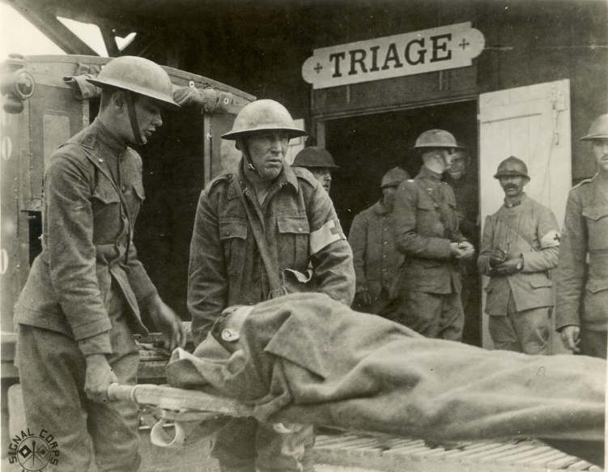
Triage se používá pokud počet postižených překročí odsunové a léčebné prostředky zachránců

Slide 11
Barevné kódy označení naléhavosti START – Simple Triage And Rapid Treatment
Nejvyšší priorita - vyžaduje okamžitý léčebný zásah
Může počkat
Potřebuje ošetření, které ovšem lze odložit bez ohrožení pacienta
Musí počkat
Lehká postižení, mohou chodit
Mrtvý
Známky smrti, zranění jejichž přežití je vzhledem k situaci velmi nepravděpodobné. Tuhle prioritu by měl určit jen zkušený lékař!

Slide 12
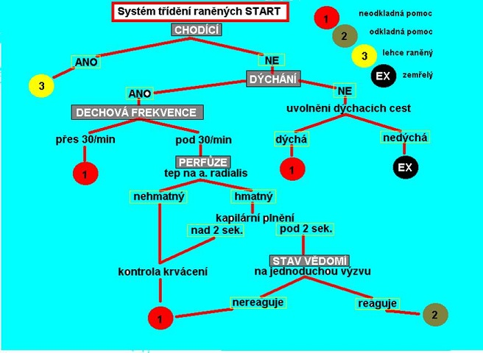

Slide 13
MASS – Move, Assess, Sort, Send

Slide 14
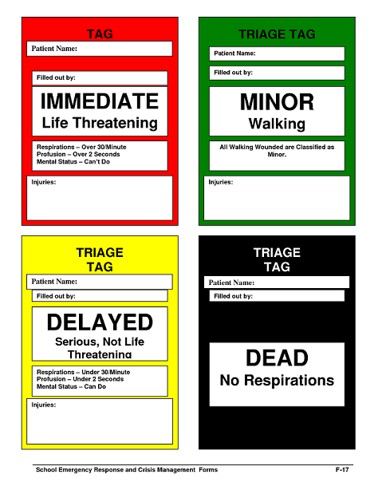
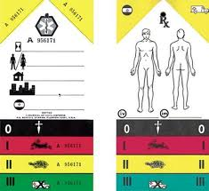
Třídící karty

Slide 15
Ošetření na místě HN
Odpovídá standardům PNP ( urg.med.)
( Analgosedace !!! )
Přivolání speciálního chirurgického týmu – vyprošťovací amputace ( vlak, zřícená budova )
Etické x organizační problémy ( doprovod příbuzným….)

Slide 18
Děkuji za pozornost Otázky?
Konzultace v den přednášek
13,00 – 3. p ÚZS

